Slide 1
Implementación de mocking usando Jest

Slide 2
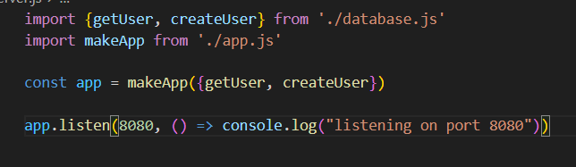
Archivo servidor

Slide 3
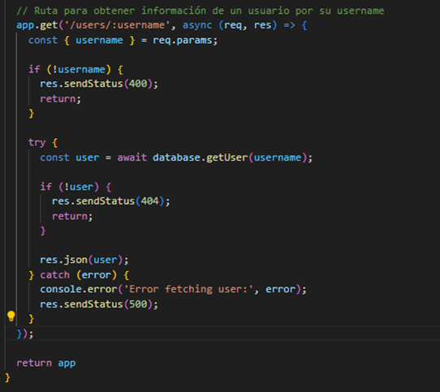
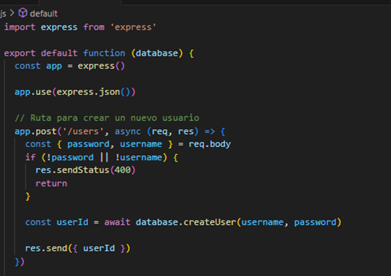
Rutas para el testeo

Slide 4
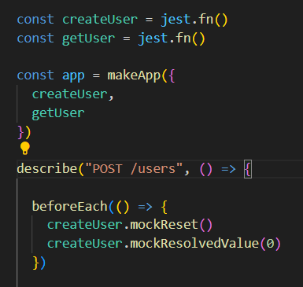
Mockeo de funciones

Slide 5
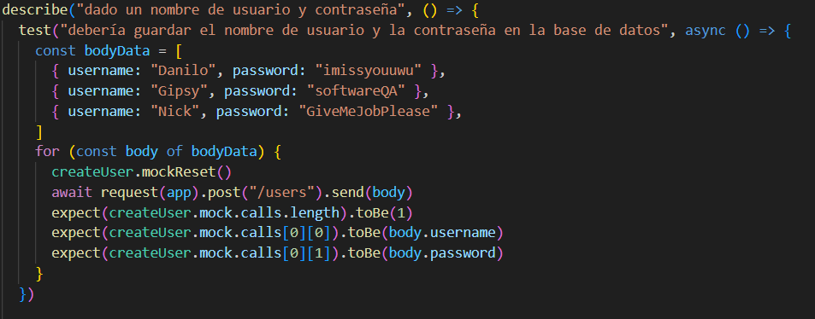
Test de cantidad de llamadas y guardado de parámetros

Slide 6
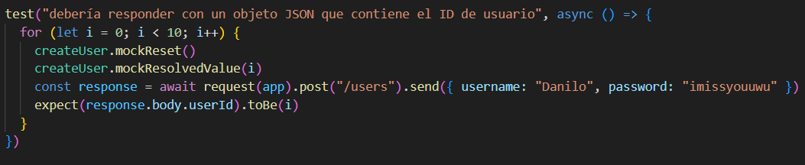
Test de contenido de la respuesta

Slide 7
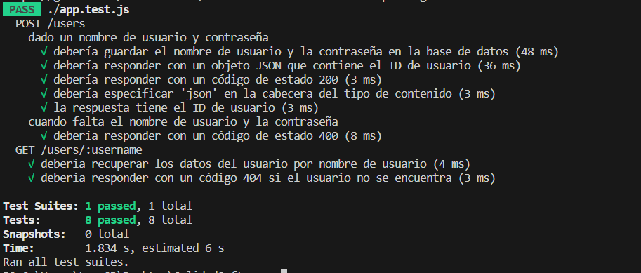
Output de los tests

